Slide 1



Belajar AI / Machine Learning
ALGORITMA
Naïve Bayes
Contoh Perhitungan dan Dataset
Dr. ACHMAD SOLICHIN
@achmatim
Universitas Budi Luhur, Jakarta

Slide 2
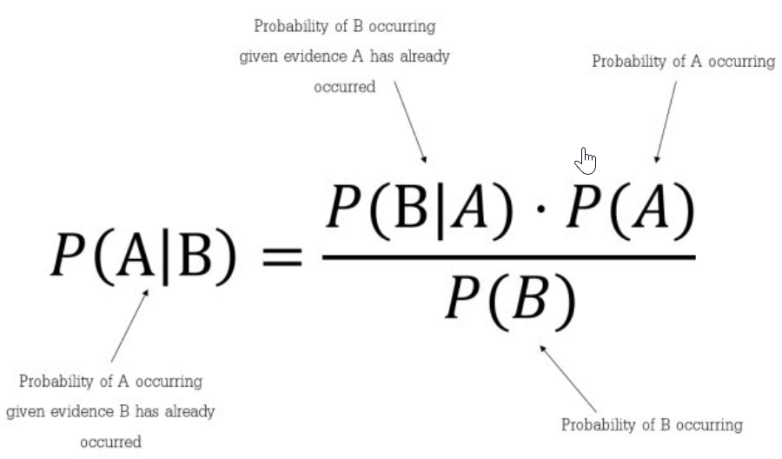
ALGORITMA KLASIFIKASI NAÏVE BAYES
Statistical classifier
Berdasarkan teorema Bayesian (peluang keanggotaan setiap kelas)
Sederhana, tanpa modeling
Kinerja baik, untuk jumlah data terbatas maupun banyak.
Penjelasan selengkapnya bisa simak di video:
https://youtu.be/CJZN51tudS0

Slide 3
Membentuk Decision Tree Dari Data Latih
Perlu dipahami terlebih dahulu mengenai:
Dataset
Atribut
Label / class
Tipe data
Bagaimana dari data latih tersebut dapat diperoleh model yang bisa mengklasifikasikan secara otomatis?

Slide 4
CONTOH STUDI KASUS

Slide 5
Terima Kasih

